Slide 1
Упутство за коришћење PowerPoint презентације
http://creativecommons.org/licenses/by-nc/4.0/

Slide 2
Садржај:
1. Наслов презентације
2. Садржај
3. Аутори
4. Увод
5. Покретање презентације
6. Избор шаблона
7. Отварање прве странице
8. Уређивање слајда
9. Додавање текста
10. Уређивање текста
11. Додавање фотографија
12. Уређивање фотографија
13. Додавање видео записа
14. Додавање видео записа
15. Чување презентације
16. Покретање презентације
17. Квиз
18. Дељење презентације
19. Закључак

Slide 3
Аутори:
Координатор: Виолета Поповић
Практичари:
Марија Д. Илић
Биљана Јевтић
Марија Токић
Маријана Живадиновић
Маријана Стевановић
Наташа Зипаловић
Снежана Милићевић
Сања Милчић
Александра Ганић
Тамара Крстић
Валентина Петровић
Милош Стојковић
Марија Нешић
Стручњак из наше установе (администратор информационих система и технологија): Небојша Симић

Slide 4
Увод:
Циљне групе: васпитачи и медицинске сестре васпитачи
Ресурс је намењен практичарима за реализацију ВОР-а у предшколским установама.
Кључни појмови су: PowerPoint презентација, слајд, додавање фотографија, додавање видеа, чување презентације, покретање и дељење презентације.
Дигиталне компетенције: прилагођавање и креирање дигиталних садржаја.
Коришћени линкови:
https://support.microsoft.com/sr-latn-rs/office/osnovni-zadaci-za-pravljenje-powerpoint-prezentacije-efbbc1cd-c5f1-4264-b48e-c8a7b0334e36
https://chat.openai.com/
https://creativecommons.org/choose/
https://www.youtube.com/watch?v=AuYNXgO_f3Y
https://www.youtube.com/watch?v=efeM7xXmcPE
https://www.thinglink.com
https://www.qrcode-monkey.com/

Slide 5
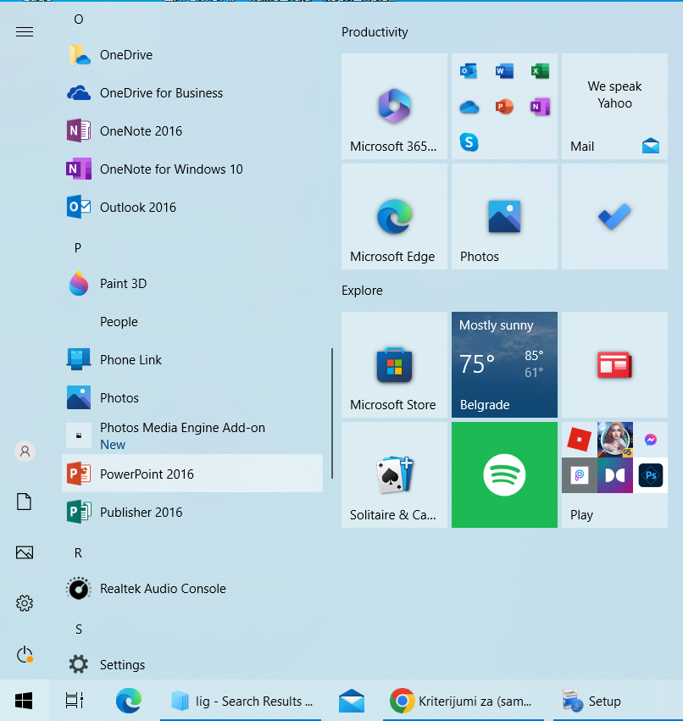
Покрените PowerPoint апликацију на свом рачунару. Обично ћете је пронаћи у менију “Start” или на радној површини или је можете потражити путем претраживача датотека.

Slide 6
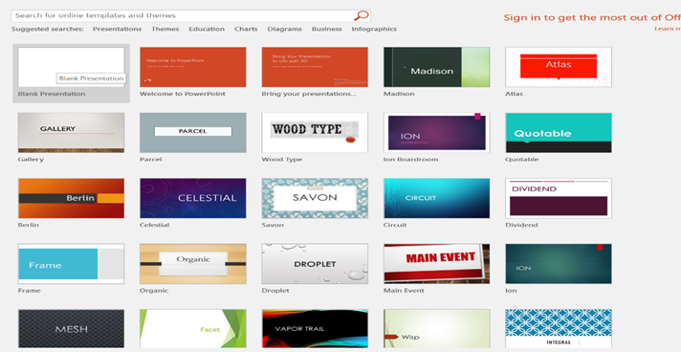
По отварању биће вам понуђени различити шаблони за избор. Можете одабрати празан шаблон или један од дизајнираних шаблона.

Slide 7
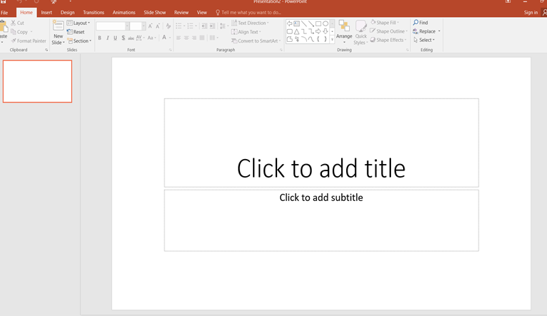
Када одаберете шаблон, видећете празан слајд. Да бисте додали нови слајд, можете кликнути на „нови слајд“ New Slide дугме на траци са алаткама. Можете додавати више слајдова према потреби.

Slide 8
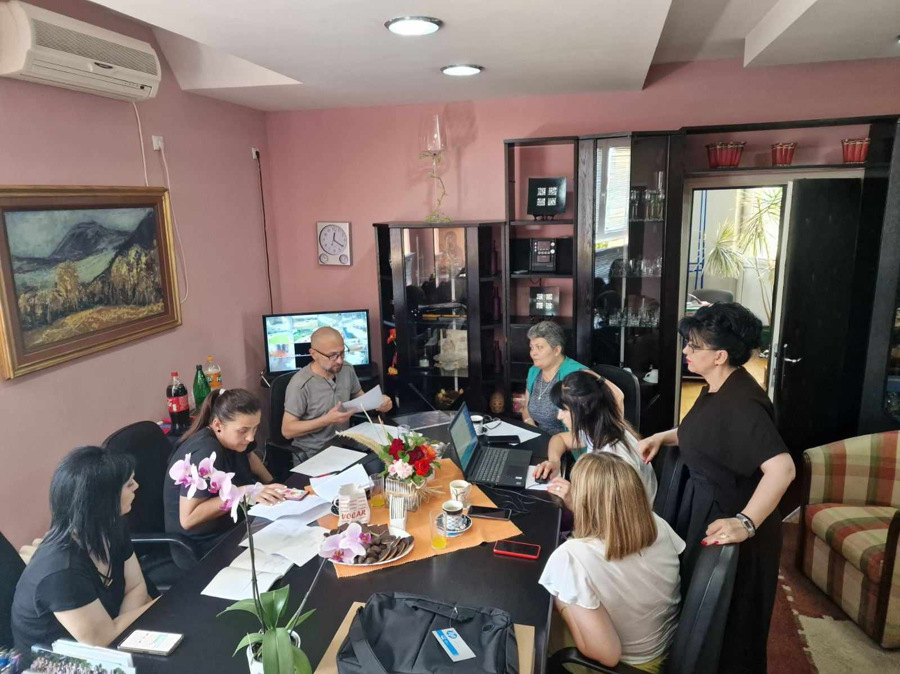
Уређивање слајда: сваки слајд има одређене елементе које можете уређивати.
Можете додати:
текст,
слике,
видео запис
и још много тога.

Slide 9
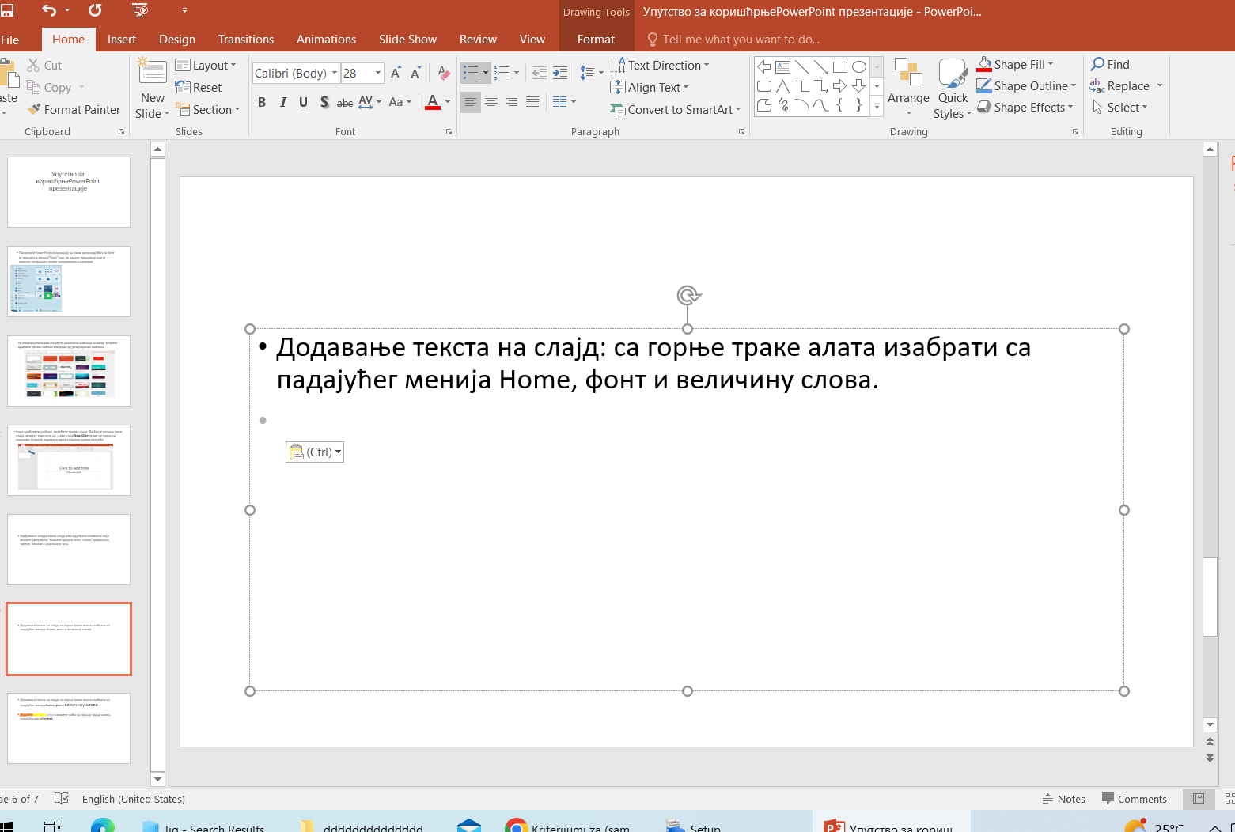
Додавање текста на слајд: са горње траке алата изабрати са падајућег менија Home, фонт и величину слова.

Slide 10
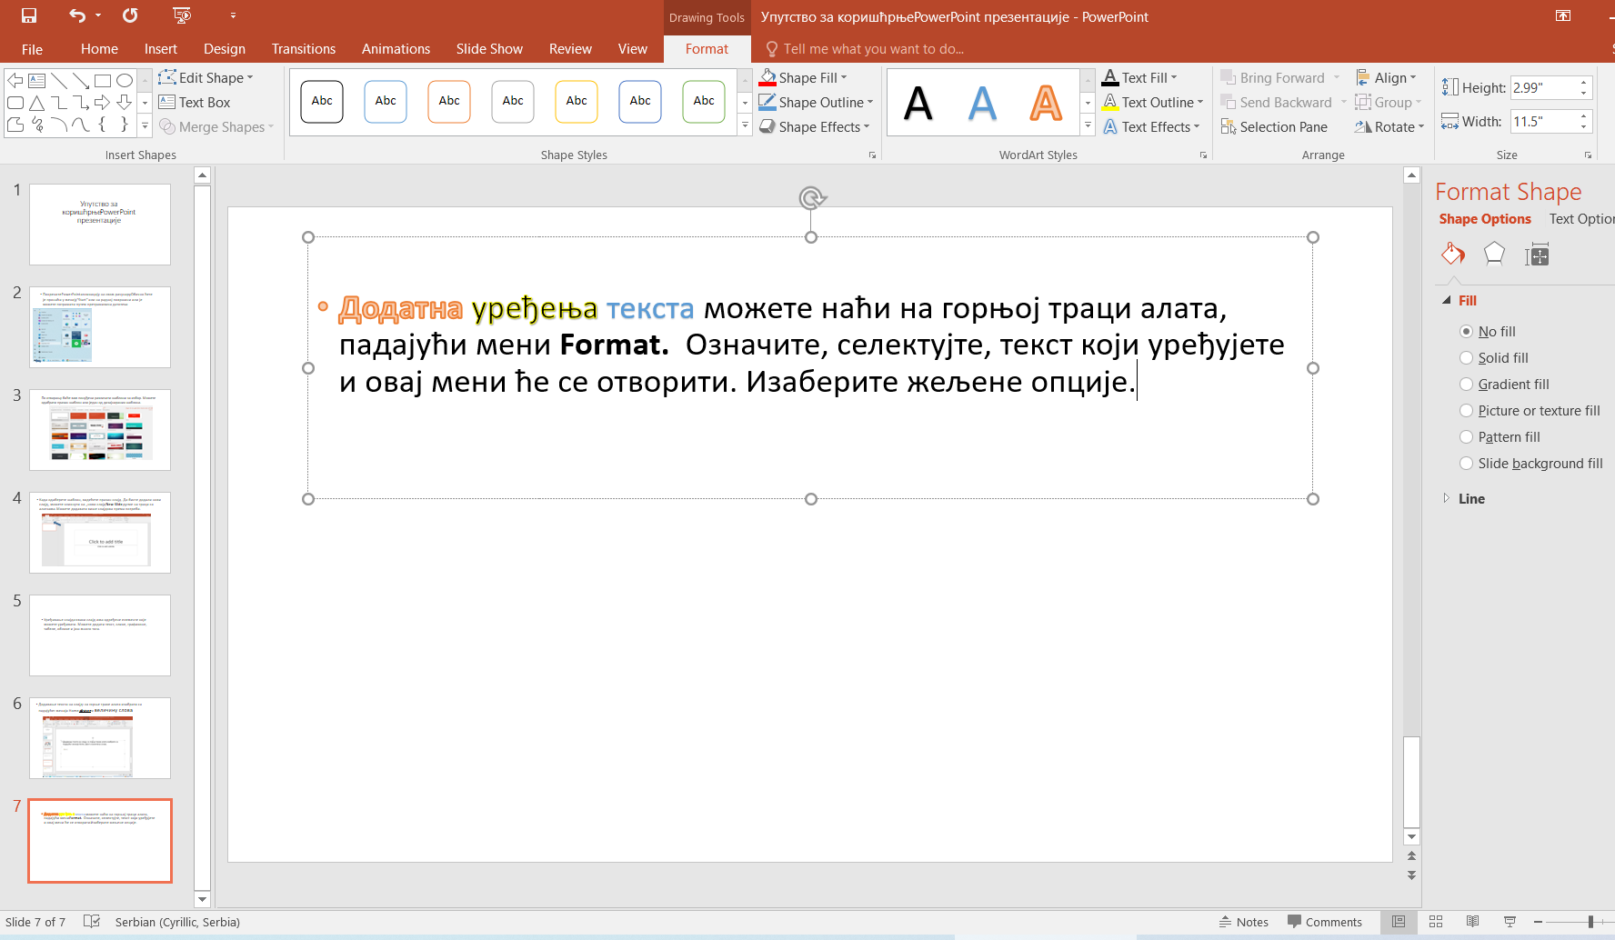
Додатна уређења текста можете наћи на горњој траци алата, падајући мени Format. Означите, селектујте текст који уређујете и овај мени ће се отворити. Изаберите жељене опције.

Slide 11
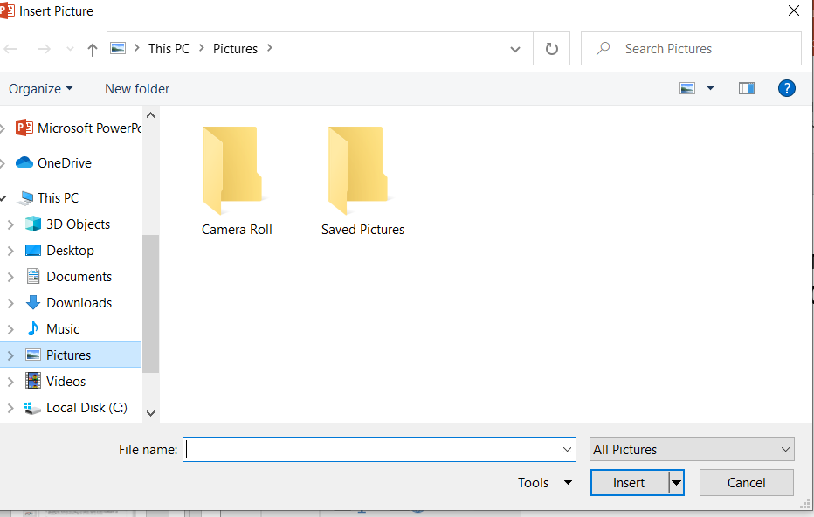
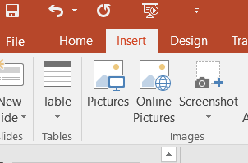
Додавање фотографије на слајд: фотографију можете додати користећи алат са горње траке алата. Отворите икону Insert, изаберите опцију Pictures, а затим из фасцикле дуплим кликом мишем изаберите фотографију. Фотографија ће бити постављена на слајд.

Slide 12
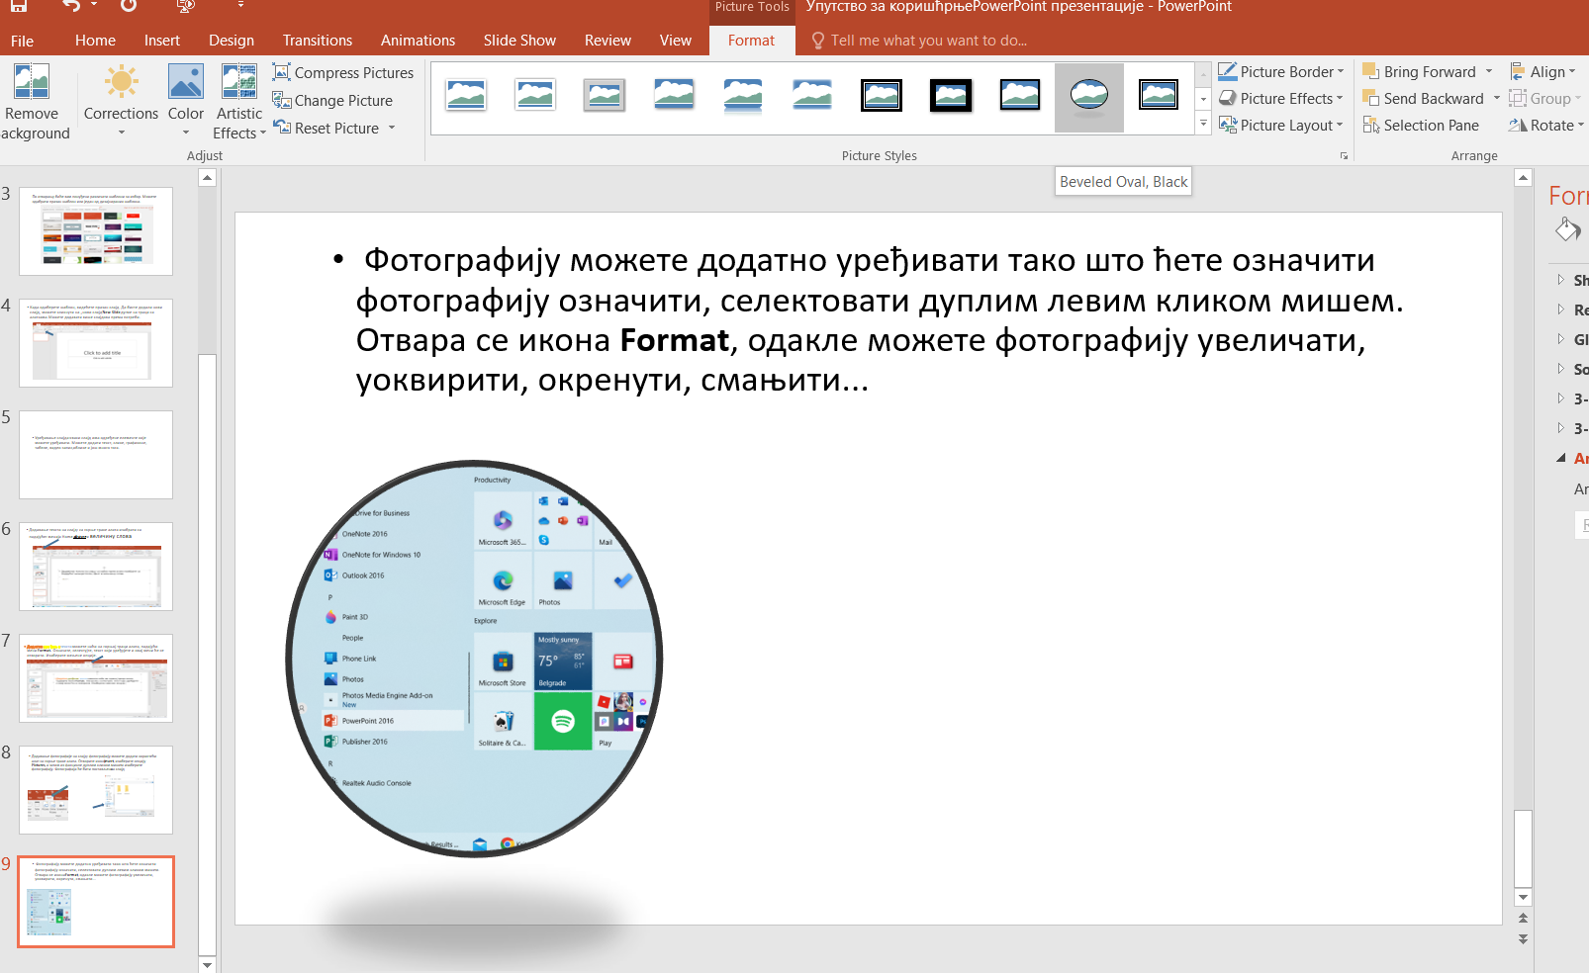
Фотографију можете додатно уређивати тако што ћете фотографију означити, селектовати дуплим левим кликом мишем. Отвара се икона Format, одакле можете фотографију увеличати, уоквирити, окренути, смањити...

Slide 13
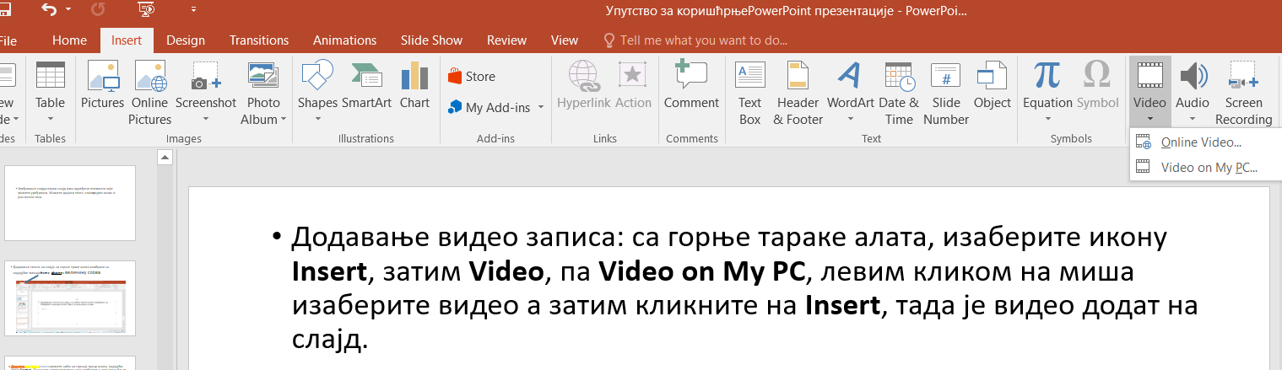
Додавање видео записа: са горње траке алата, изаберите икону Insert, затим Video, па Video on My PC, левим кликом на миша изаберите видео.

Slide 14

Затим кликните на Insert, тада је видео додат на слајд.

Slide 15
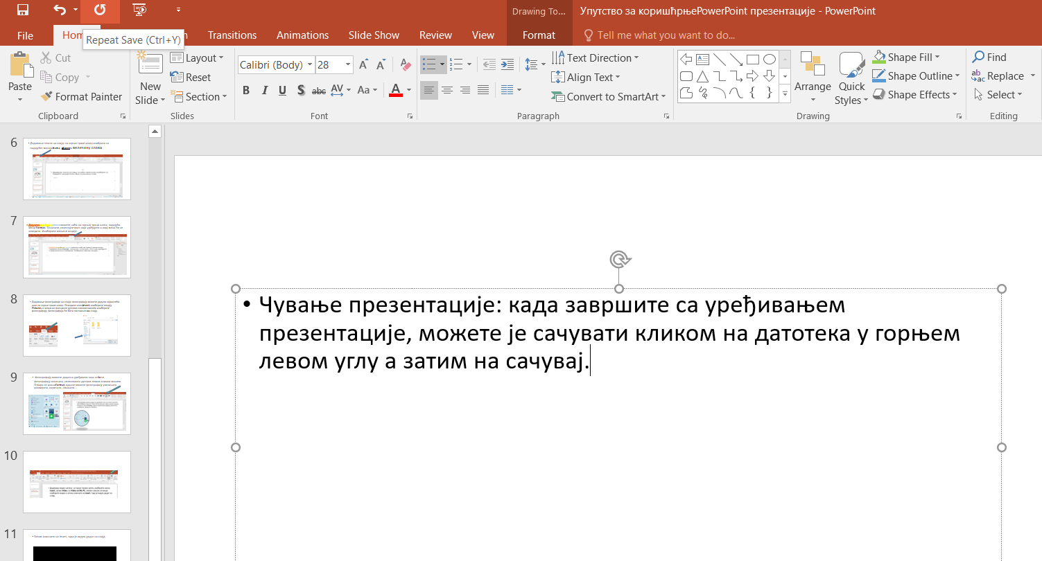
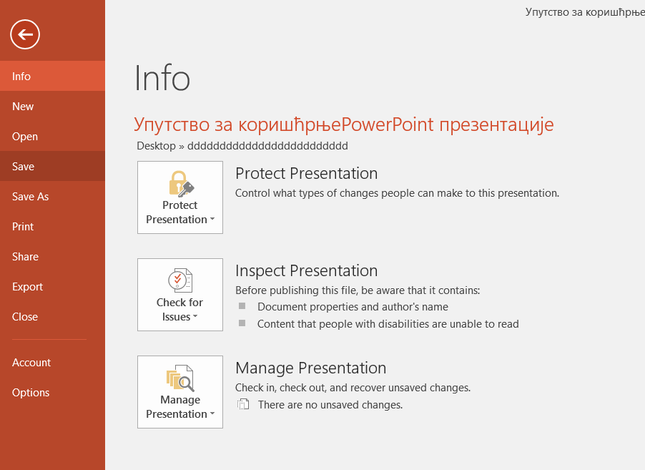
Чување презентације: када завршите са уређивањем презентације, можете је сачувати кликом на датотеку File у горњем левом углу, а затим на сачувај Save/Save As (на радној површини вашег рачунара Desktop).

Slide 16
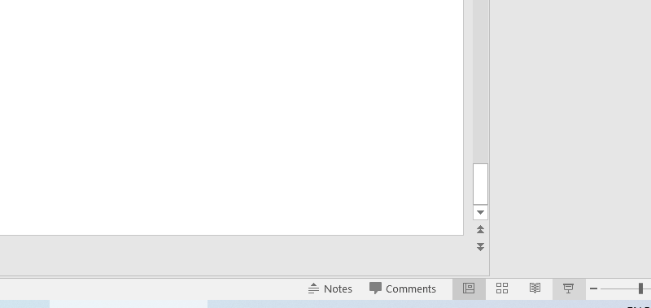
Покретање презентације: завршену презентацију покрећете кликом на икону Slide Show, која се налази у доњој траци алата, десни угао.
Напуштање слајдшоуа вршимо кликом на дугме Esc.

Slide 18
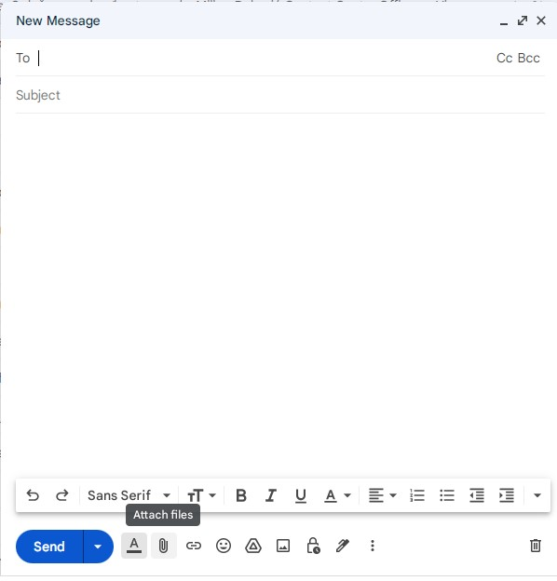
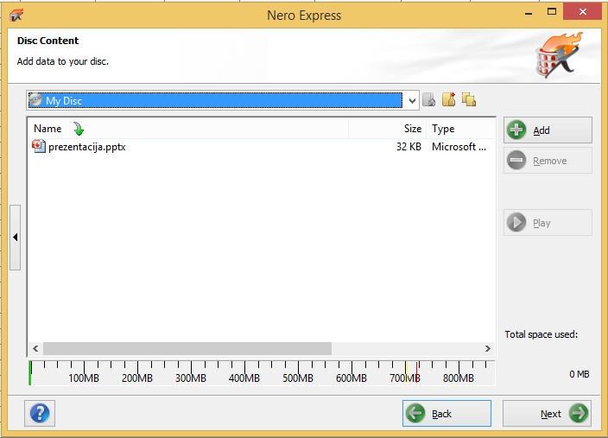

Дељење презентације: уређену презентацију можете поделити на више начина:
  путем преносивих медија (cd,dvd,usb)
    Cd и dvd се нарезују одређеним програмима (nero), док се usb копира опцијом copy-paste.
  Електронски (e-mail, viber)
    У виду прилога (обично је обележено спајалицом).

Slide 19
Закључак:
Идеја: надамо се да ће ова презентација омогућити лакши начин коришћења PowerPoint-а, који нам је свакодневно потребан за реализацију васпитно-образовног рада.
Дигитални свет је свуда око нас, немојте се бојати, већ закорачите храбро у истраживање које ће нам бити од користи!
Аутори су дали сагласност за дељење личних података.

